Slide 1


UML

Slide 2
Agenda
Life Cycle.
UML Basics.
Use Case Diagram.
Class Diagram.

Slide 3
Agenda
Life Cycle.
UML Basics.
Use Case Diagram.
Class Diagram.

Slide 4
Life Cycle
מחזור חיי המערכת כולל את השלבים הבאים:
        ייזום
        חקר מצב קיים
        איפיון
        עיצוב
        מימוש
        בדיקות
        התקנה והטמעה
        תחזוקה

Slide 5
Life Cycle
ה
ג
ד
חקר
ישימות
עיצוב
כללי
בנית
אב
טיפוס
ב
ר
הגדרת
דרישות לקוח
עיצוב מפורט
נ
מבדקים
ה
לימוד המערכת
הקיימת
תכנות
בדיקות
קבלה
י
יזום
ה
הטמעה
תחזוקה
הסבה
ש
מ
ו
מ
י

Slide 6
Life Cycle
ייזום.
שלב ראשון בבניית מערכות
העלאת הרעיון לפיתוח מערכת ולהגדרתה.
תיכנון ראשוני ורדוד של המערכת המוצעת, תיחום התהליכים שיש למחשב, מדד עלות מול תועלת.
התוצר : מסמך ייזום, מסמך קצר ותמציתי המיועד למנהלים ולמקבלי החלטות, מתאר את הבעיה הקיימת ואת הפיתרון המוצע, כולל גם הערכה כספית (טווח דיוק של 300% ☹) ולוח זמנים כללי (טווח דיוק של 300% ☹).
התוצר של בתהליך: החלטה, ממשיכים הלאה או גונזים את הרעיון כבר בשלב זה.

Slide 7
Life Cycle
חקר מצב קיים.
לפני שמאפיינים מערכת חדשה יש ללמוד את המצב הקיים.
ללא הכרת הבעיות הקיימות לא ניתן למצוא להם פיתרון.
שלב חיוני להצלחת כל מערכת חדשה.
מטרות: הכרת האירגון, הכרת הבעיות, ובניית מילון מונחים.
התוצר : מסמך המתאר את האירגון, מבנהו, בעיותיו. (בד"כ נספח למסמך הייזום)
בעיות: חקר ארוך ומעמיק מדי יגרום למנתח המערכות לחשוב כמו האירגון, גורם לקיבעון.

Slide 8
Life Cycle
איפיון.
מורכב משני תתי שלבים : הגדרת דרישות והאיפיון עצמו.
הגדרת דרישות:
נעשה על ידי הלקוח, הגדרת הדרישות מהמערכת החדשה מנקודת מבט הלקוח.
הקלט : מסמך הייזום, חקר מצב קיים, צרכי לקוחות, דרישות הנהלה.
הפלט : מסמך מפורט של הגדרת דרישות המשמש כחוזה.מכיל את ניסוח הצרכים, הדרישות והציפיות מהמערכת החדשה.

Slide 9
Life Cycle
איפיון.
האיפיון:
שלב בניית הארכיטקטורה של המערכת, התכנון הראשוני של מרכיביה, בשלב זה נקבע כיצד המערכת תפעל ואילו מרכיבים יהיו בה.
בשלב זה נכנס ה- UML לחיינו.

Slide 10
Life Cycle
עיצוב.
תיכנון המערכת, הגדרת מודל המחלקות, חלוקה למודולים, תיכנון ה- Database .
התוצר: תיק תכנות המפרט את הקלטים, העיבוד והפלטים הנדרשים.

Slide 11
Life Cycle
מימוש.
בשלב זה התוכניתנים כותבים את הקוד על פי תיקי התכנות שהוכנו קודם לכן.

Slide 12
Life Cycle
בדיקות.
שלב חשוב מעין כמוהו.
למען האמת, שלב זה מוגדר עוד בשלב האפיון,
מטרתו לבדוק האם הלקוח מקבל את הפלטים להם הוא זקוק.
תהליך בדיקות מקיף אמור לחשוף כשלים בתיכנון ובכתיבה ומטרתו שיפור המוצר.
כיום מקובל ששלב זה לא ממוקד במקום כלשהוא במחזור החיים אלא מתבצע בכל אחד מהשלבים .

Slide 13
Life Cycle
התקנה והטמעה.
התקנת המערכת הן בשרתי החברה והן במחשבי המשתמשים.
הקמת מערכת של הטמעה, לימוד המשתמשים, חוברות עזרה וכו'.

Slide 14
Life Cycle
תחזוקה.
שלב בשינויים והשיפורים, אורכו כאורך חיי המערכת.
בשלב זה המערכת מופעלת על ידי המשתמשים.
שלב מתאפיין בתיקון באגים שנתגלו, הוספת מודולים חדשים שנובעים מצרכים חדשים או צרכים שלא נתגלו במהלך האיפיון .

Slide 15
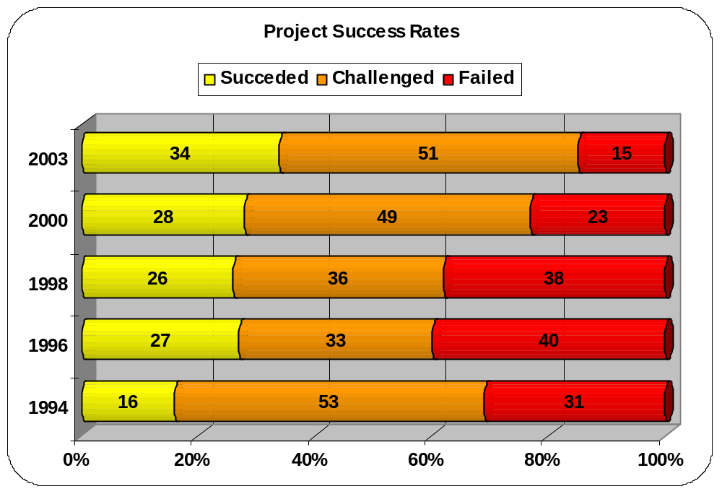
למה לאפיין ?
שיעור "הצלחת" פרוייקטים:

Slide 16
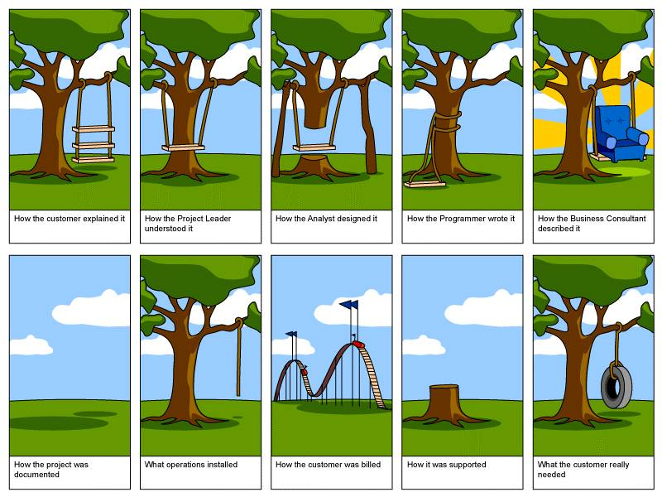
למה לאפיין ?

Slide 17
למה לאפיין ?
Cost
Analyze – Design - Implementation - Testing

Slide 18
Agenda
Life Cycle.
UML Basics.
Use Case Diagram.
Class Diagram.

Slide 19
UML Basics
ראשי תיבות של Unified Modeling Language.
עד לפיתוחה של UML היו שיטות שונות לאיפיון מערכות.
היו שיטות שהתמקדו בתהליכים באירגון, היו שיטות שהתמקדו במידע , שיטות שבהן המיקוד היה באירועים וכו'.
"מספר השיטות היו כמספר המנתחים."
לפני UML לא היתה מתודולוגיה אחת מוסכמת.
UML עשתה סדר, שפה אחת אחידה לאיפיון ועיצוב מערכות OOP .
יצאה לאור בשנת 1997 .

Slide 20
UML Basics
נכתבה על ידי 3 מומחים בעולם ה- OOP :
Grady Booch, Ivan Jackoson, James Rambaugh
אשר לקחו את שיטות הסימון
המקובלות ביותר,
הוסיפו עליהם טכניקות מקובלות
נוספות ויצאו עם השיטה החדשה
UML .

Slide 21
UML Basics
מטרות ה- UML
1 – אחידות שפה גראפית אחת עם שיטת סימון אחת ויחידה.
2 – מסגרת UML מהווה מסגרת כללית, כל מנתח רשאי להוסיף כללים על מנת להתאימה לאירגון, פרוייקט.
3 – פשוט ופרקטי אמנם מכילה הרבה סימנים ודיאגרמות, אבל האחידות יוצרת פשטות, קל להבין מערכת אשר תוכננה ב- UML .
4 – מחזור חיי המערכת UML תומכת בכל אחד מהשלבים של מחזור חיי המערכת.
5 – פרוייקטים ענקיים מיועדת בעיקר לפרוייקטים גדולים.
6 – אינה תלויה בטכנולוגיה אין תלות בתוכנה או בחומרה ספציפיים
7 – מתאימה לכולם לוקחת בחשבון את הלקוח, המנתח, התוכניתן, המעצב,ומנהל הפרוייקט, עבור כל תפקיד יש את השירטוטים המתאימים.

Slide 22
UML Basics
מרכיבי ה- UML
UML מורכבת מ- 9 דיאגרמות.
State
Diagrams
State
Diagrams
Class
Diagrams
Use Case
Diagrams
Use Case
Diagrams
State
Diagrams
Use Case
Diagrams
Use Case
Diagrams
State
Diagrams
Use Case
Diagrams
Object
Diagrams
Sequence
Diagrams
Scenario
Diagrams
State
Diagrams
Scenario
Diagrams
State
Diagrams
Collaboration
Diagrams
Component
Diagrams
Models
Scenario
Diagrams
Component
Diagrams
Scenario
Diagrams
Component
Diagrams
Statechart
Diagrams
Deployment
Diagrams
Activity
Diagrams

Slide 23
UML Basics
מרכיבי ה- UML
UML מורכבת מ- 9 דיאגרמות
Use Case Diagram תרשים הפונקציונאליות של המערכת לצורך הגדרת דרישות.
Class Diagram מודל המחלקות,תרשים המגדיר את המחלקות ואת הקשרים בינהן.
Sequence Diagram התנהגות, קשרים בין אובייקטים על פי רצף הזמן, מתאר "יחידה פונקציונאלית" (Use Case). .
Collaboration Diagram מייצג קשרים ומסרים בין אובייקטים, מתאר "יחידה פונקציונאלית" (Use Case).
State Chart Diagram תרשים המצבים מציג רצף מצבים של אובייקט במחזור החיים שלו, המשתנים בתגובה לאירועים (פותח ע"י פרופ דוד הראל).
Activity Diagram משמש להצגת פעילויות במערכת, בחלוקה לתחומי אחריות.
Component Diagram תיאור רכיבי ומרכיבי המערכת.
Deployment Diagram פריסת המערכת על חלקיה השונים תוך התייחסות לחומרה.
Object Diagram תיאור אובייקטי המערכת

Slide 24
UML Basics
תהליך הפיתוח
1
study the
organization
?
2
Build other
Diagrams for
architects,
engineers etc.
Build
Use Case
Diagram
Build
Dynamic
Diagrams
Complete
Use Case
Documentation
Build
Class Diagram
3
5

Slide 25
UML Basics
תהליך הפיתוח
1 – כמו במודל הקלאסי מבצעים חקר מצב קיים, לא חובה להשתמש ב-UML ניתן להשתמש ב- DFD.
2 – הגדרת דרישות באמצעות תרשים Use Case .
3 – תיאור מפורט של דרישות המערכת על ידי הדגשת הפונקציונאליות שלה באמצעות תרשים Use case ותיעוד.
4 – בניית מודל המחלקות.
5 – הגדרת ההתנהגויות והקשרים בין האובייקטים .
6 – שאר השירטוטים.

Slide 26
Agenda
Life Cycle.
UML Basics.
Use Case Diagram.
Class Diagram.

Slide 27
Use Case Diagram
תרשים הגדרת דרישות המערכת.
מתאר את פונקציונאליות המערכת מנקודת מבט המשתמש
מתאר את הדרך בה המשתמש ישתמש במערכת.
התרשים מיועד למשתמש ולכן צריך להיות פשוט וברור ככל הניתן.
התרשים מתמקד בפונקציונאליות של המערכת ולא בתהליכים.
את המשתמש מעניין מה המערכת עושה ולא כיצד היא עושה זאת ומהם השלבים.
שייך למודל הסטאטי.

Slide 28


Use Case Diagram
שיטת סימון (נוטציה)
Use Case
מתאר פונקציונאליות של המערכת.
Actor
שחקן, משתמש, יחידה אורגנית, מחלקה, מערכת משיקה,מערכת חיצונית .
כל גורם המשתמש ומשפיע על המערכת.
Association
קשר בין שחקן לפונקציונאליות.
Association

Slide 29
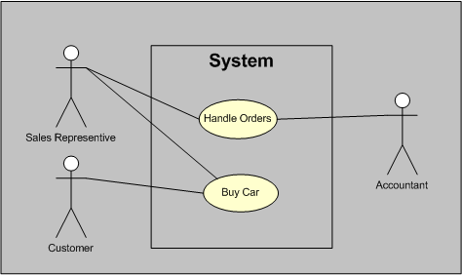
Use Case Diagram
דוגמה:
הסבר: נציג המכירות עוזר ללקוח לבצע רכישת הרכב.
המשתמש מברר במערכת מאפיינים של כלי הרכב לו הוא זקוק, ובסופו של תהליך נציג המכירות מבצע את ההזמנה.
מנהל החשבונות מטפל בכל החלקים הכספיים של העיסקה.

Slide 30
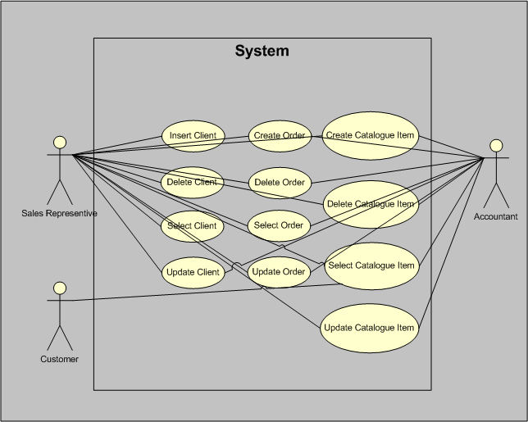
Use Case Diagram
דוגמה:
רצוי להמנע מהעמסה מרובה של Use Case ושל Actors בתרשים ה- Use Case , הדבר מייצר תרשים עמוס לא ברור ולא מובן, ובזה חוטא למטרתו.

Slide 31
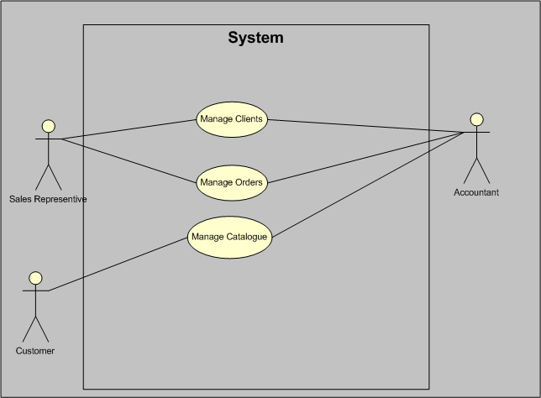
Use Case Diagram

Slide 32
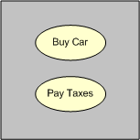
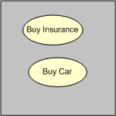
Use Case Diagram
ייצוג קשרים בין ה- Use Cases השונים.
בין ה- Use Cases ישנם קשרים, לדוגמה:
קיימים מספר קשרים חשובים בין ה- Use Cases השונים.
<<USES>> , <<EXTEND>>

Slide 33
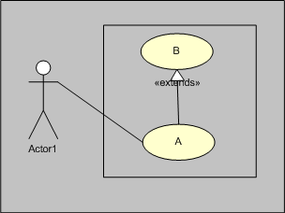
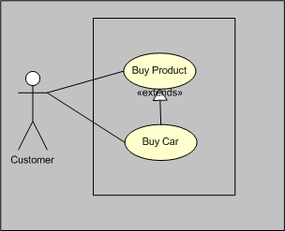
Use Case Diagram
קשר <<EXTEND>>
פונקציונליות A משפרת את
פונקציונליות B .
לדוגמה:

Slide 34
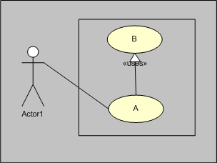
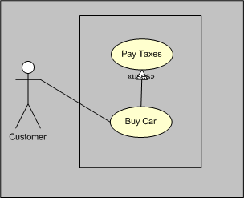
Use Case Diagram
קשר <<USES>>
פונקציונליות A עושה תמיד שימוש
בפונקציונליות B .
לדוגמה:
הערה: קשר מאוד דומה נקרא INCLUDE , בדרך כלל לא עושים שימוש בשניהם יחד.

Slide 35
Use Case Diagram
Use Case Documentation
התרשים הוא חשוב אולם אין בו די, לכל Use Case בתרשים יש להוסיף תיעוד.
ועל מה נקפיד בתיעוד:
  תאור של מה לבצע ולא איך לבצע.
  שפה דומה לטרמינולוגיה בשימוש ה- Actors.
  התאור יכלול: מטרות, איך מתחיל וזרימת המסרים.
  הלקוח חייב לאשר את התאור ולכן…
  ניתן לתאר גם ע”י Activity Diagram.
  אפשר להיעזר ב- Scenarios.

Slide 36
Use Case Diagram
Use Case Documentation
סעיפים:
Name:
Goal:
Actors:
Description:
Pre-Conditions:
Post-Conditions:
Exceptions:
Author:
Date:
שם:
מטרה:
משתמשים:
תאור:
תנאי התחלה:
תנאי סיום:
יוצאים מהכלל:
מחבר:
תאריך:

Slide 37
Use Case Diagram
Use Case Documentation
כדאי לבנות את סעיף ה- Description בצורה של טבלה.
לדוגמה:
תגובת המערכת
פעילות ה- Actors

Slide 38
Use Case Diagram
תרגיל:
ספרייה משאילה ספרים לקוראים. פרטי הספרים והקוראים רשומים ונשמרים במערכת.
הספרייה רוכשת מידי פעם ספרים חדשים. המערכת אמורה לתמוך בניהול הספרים אבל לא בתהליך הרכישה.
חלק מהספרים קיימים במספר עותקים. עותקים של ספרים ישנים מוצאים מהספרייה אם הם במצב גרוע (בתחילת כל חודש הספרן מפיק דו”ח מצב).
הספרן עובד מול הקוראים ומתחזק את המערכת.כל קורא יכול לקבל מספר ספרים בו זמנית.
כשקורא מבקש ספר שלא נמצא בספריה או נמצא אצל קורא אחר הספרן מחליט אם להכניס את הקורא לתור ממתינים.ניתן לבטל קורא מרשימת הממתינים בצורה יזומה.
ברגע שספר נרכש או מוחזר לספריה ויש עבורו תור ממתינים הקורא הראשון ברשימה מקבל הודעה מתאימה.
הספרן יכול להוסיף, לבטל, לעדכן נתונים של הקוראים, הספרים והעותקים במערכת.
ההיסטוריה של ההשאלות, ההחזרות ותור הממתינים נשמרת במערכת.
אחת לשבוע המערכת מפיקה דו"ח רשימת מאחרים בהחזרת הספרים המושאלים.

Slide 39
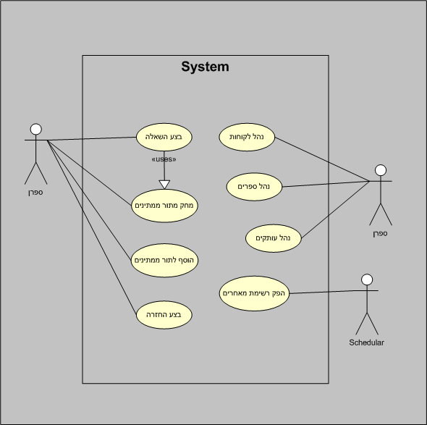
Use Case Diagram
פיתרון:

Slide 40
Agenda
Life Cycle.
UML Basics.
Use Case Diagram.
Class Diagram.

Slide 41
Class Diagram
מתאר את המחלקות הקיימות במערכת ואת הקשרים ביניהן.
הבנייה יכולה להיות בשלבים כאשר בכל שלב נרד לרמת פירוט גבוהה יותר.
מתבצע בשלב איפיון המערכת לאחר שמסמך הגדרת הדרישות הושלם ואושר על ידי הלקוח.
כלי חשוב לתוכניתן.

Slide 42
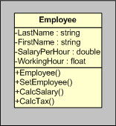
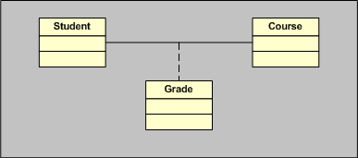
Class Diagram
שיטת סימון (נוטציה)
Class
תיאור גראפי של מחלקה ומרכיביה.
Association
קשר פשוט, מבטא יחס מסויים בין המחלקות.
Association Class
מחלקת קשר מתארת את הקשר עצמו, פרטים ופעילויות על הקשר.

Slide 43
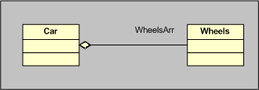
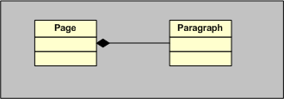
Class Diagram
שיטת סימון (נוטציה) המשך
Aggregation
קשר הכלה, קשר חזק יותר מ- Association, קשר הניתן לניתוק.
קשר של Part Of או Has a .
Composition
קשר הכלה חזק, מבטא קשר הרכבה אשר אינו ניתן לניתוק, האובייקט המוכל תלוי בחייו של האובייקט המכיל ואינו יכול להתקיים בלעדיו.

Slide 44
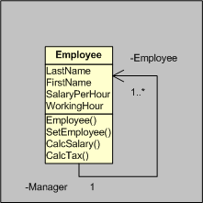
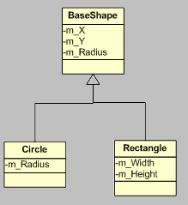
Class Diagram
שיטת סימון (נוטציה) המשך
Self Association
קישור מחלקה אל עצמה.
Inheritance

Slide 45
Class Diagram
תרגיל:
בבית הספר נערכים קורסים למשתמשים ולאנשי מקצוע.
מנהל בית הספר קובע את תוכנית הקורסים השנתית.
הרכזת הראשית מעדכנת את התוכנית במחשב. תוכנית הקורסים כוללת: רשימת קורסים,קוד
קורס,שם קורס,עלות השתתפות.
עבור כל קורס רשימת מחזורים בשנה הכוללת:מספר מחזור,תאריך התחלה,תאריך
סיום,מספר מפגשים.
מנהל בית הספר מראיין מועמדים להדרכה, מאשר ורושם אותם במאגר המדריכים. עבור כל מדריך
נשמרים הנתונים הבאים: מספר זהות,שם משפחה,שם פרטי,כתובת ,טלפון,תעריף לשעה,ועבור כל קורס
שהוא מסוגל ללמד: קורס, רמה (מ- 1 עד 4).
קיימות 4 רכזות המטפלות ברישום תלמידים לקורסים השונים. תלמיד יכול להשתתף בו זמנית במספר
קורסים. בכל מקרה פרטי התלמיד נשמרים גם לאחר סיום הקורס. להלן פרטי התלמיד הדרושים:
מספר זהות ,שם משפחה,שם פרטי,כתובת ,טלפון,השכלה (יסודית, תיכונית, על תיכונית, אקדמאית)
בזמן רישום התלמיד לקורס יש לציין את פרטי התשלום: צורת התשלום (מזומן המחאה, כרטיס אשראי או
על ידי מקום העבודה) ותאריך התשלום.
רשימת התלמידים שהתשלום עבורם מבוצע ע"י מקום העבודה מועברת לרכזת הנהלת חשבונות
אוטומטית ע"י המחשב בסוף כל יום עבודה.

Slide 46
Class Diagram
תרגיל:
בכל שנה, בחודש אוקטובר נמהל בית הספר מכין את תוכנית הקורסים השנתית לשנה הבאה. התהליך יתבצע בצורה הבאה: למנהל יוצג חלון שיכיל פרטים על ביצוע הקורסים בשנה הנוכחית. החלון יכיל : מספר קורס, שם הקורס, מספר מחזורים שנפתחו וממוצע מספר התלמידים לכל מחזור. עבור כל קורס ברשימה המנהל יחליט אם לשנות את מספר המחזורים (להגדיל, להקטין או אפילו לאפס). המנהל יכול להחליט אפילו להוסיף קורס חדש במסגרת התהליך של הכנת התוכנית השנתית. לאחר השינויים הדרושים יאשר המנהל את עדכון התוכנית במחשב.
בתחילת כל שבוע מחליט מנהל בית הספר האם לפתוח, לדחות לתאריך אחר או לבטל את המחזורים המתוכננים לשבוע הבא. לצורך תהליך זה יוצגו למנהל רק המחזורים המתוכננים לשבוע הדרוש. המנהל לא דוחה את אותו מחזור יותר מפעמיים. במקרה של דחייה / ביטול נשלחות אוטומטית הודעות לכל התלמידים שנרשמו. במקרה של ביטול מחזור נשלחת הודעה לרכזת הנהלת חשבונות להחזרת הכסף.

